Slide 1
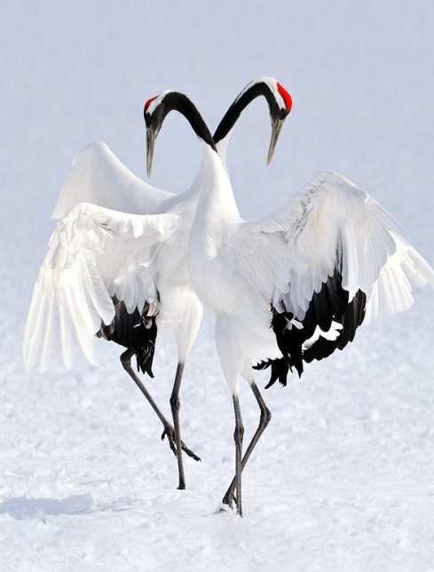
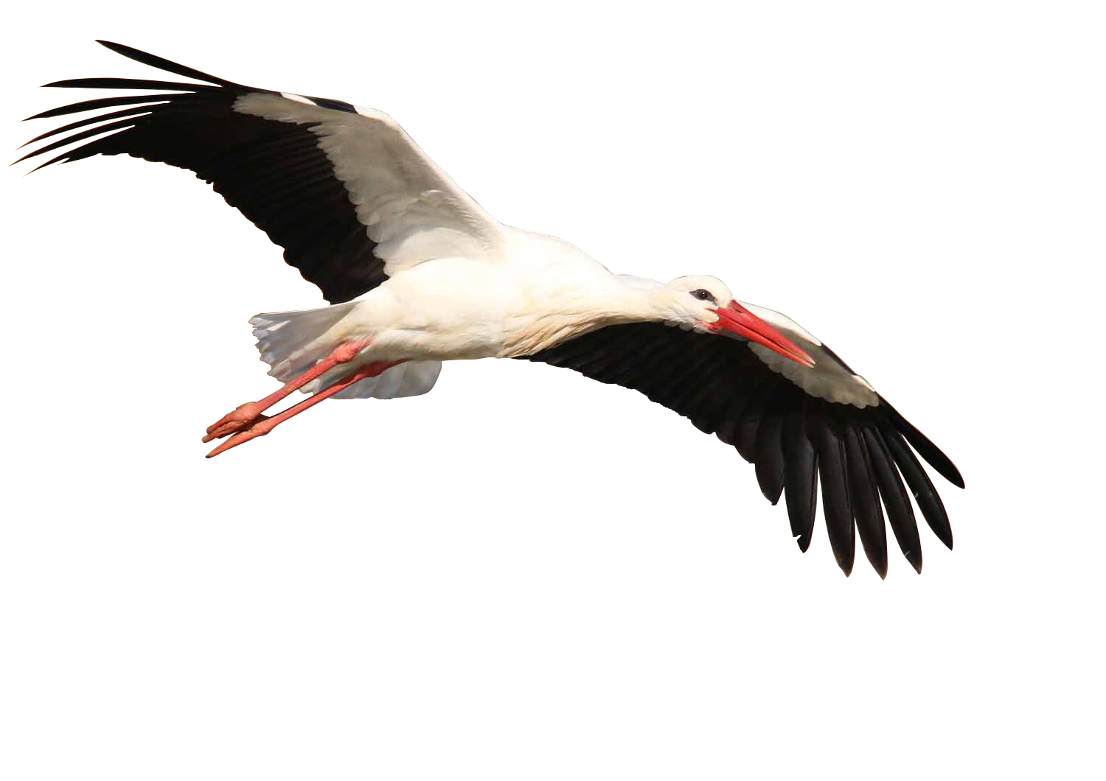
Высоко
под небом
синим клин
несётся журавлиный…
Презентация
«Как мы отмечали Всемирный День журавля»,
2 «А» класс
г. Спасск-Рязанский, МБОУ "Спасская СОШ"
Руководитель: Буданова Татьяна Николаевна

Slide 2
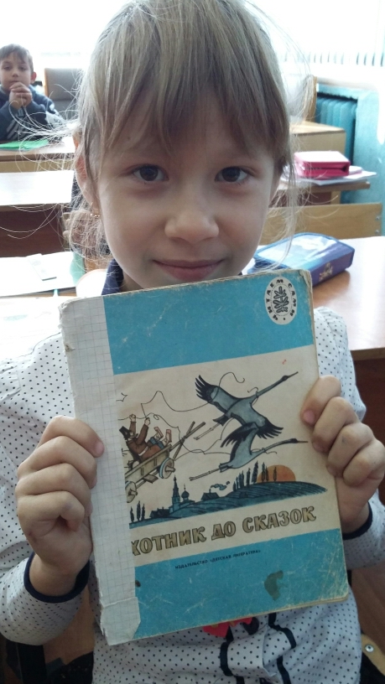
Курицын Денис Гошовская Оксана
Читаем сказки про журавлей

Slide 3
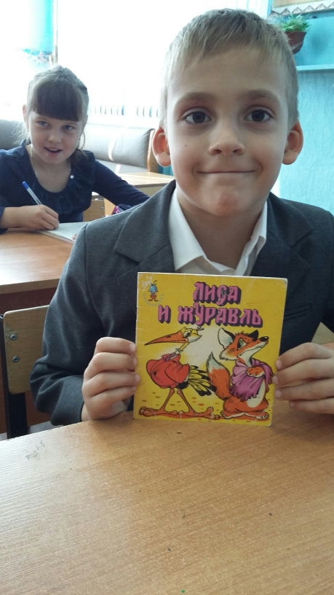
Плотников Егор

Slide 4
Сказка «Лиса и Журавль»
Лиса, как обычно хитрая особа, готовая поживиться за чужой счет.. Журавль, простодушный, но умный и мстительный, нашел способ отплатить Лисе той же монетой.
Главная мысль сказки "Лиса и Журавль"
Не делай другому плохого и тебе никто плохого делать не будет.
Чему учит сказка "Лиса и Журавль"
Эта сказка учит нас по - доброму относится к другим людям. Учит быть гостеприимными и угощать другого только тем, что он любит.
Отзыв на сказку "Лиса и Журавль"
Эта народная сказка показывает нам отношения между людьми. Прочитав её, мы понимаем, что каждый человек заслуживает уважения ровно в той степени, в которой он сам его проявляет по отношению к другим людям. Это очень красивая и поучительная сказка. Я подобрал пословицы к этой сказке:
- Как аукнется, я так и откликнется
- Что копал, в то и сам попал.
Плотников Егор

Slide 5
Сказка «Журавлиные перья»
Чужое любопытство и жадность могут испортить любую счастливую жизнь.
Чему учит сказка "Журавлиные перья" Эта сказка учит уважать другого человека, его желания и тайны. не проявлять излишнего любопытства, принимать человека таким, каков он есть. Учит благородству и щедрости. Учит помогать друг другу.
Отзыв на сказку "Журавлиные перья" Красивая японская сказка мне очень понравилась. Очень жаль, что ее главная героиня Журушка была вынуждена улететь от добрых стариков, ведь ей так нравилось жить с людьми. а все из-за противного и жадного торговца, чтоб ему пусто было.
Я подобрал пословицы к сказке: Гляди глазами, да не тронь руками. Любопытному на базаре нос прищемили. Скромность красит человека.
Султанов Тимур

Slide 6
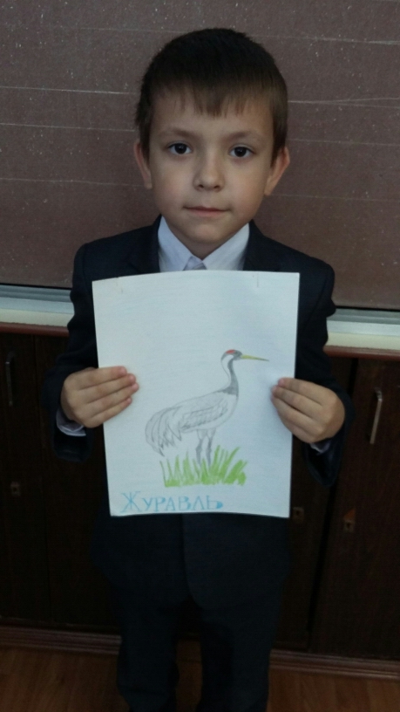
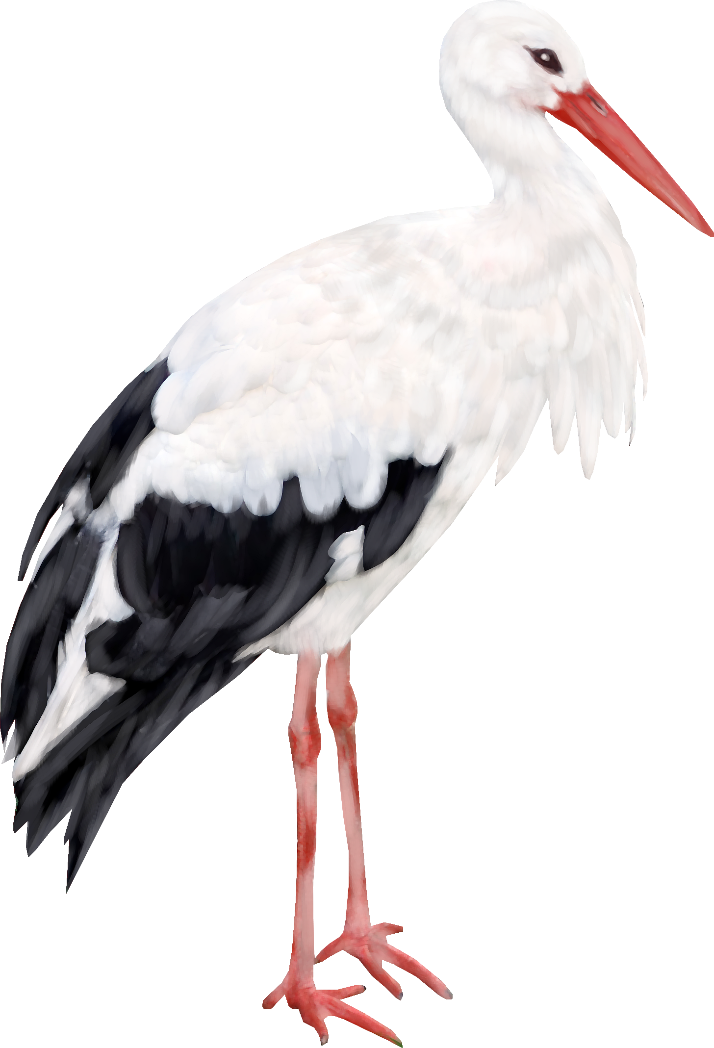
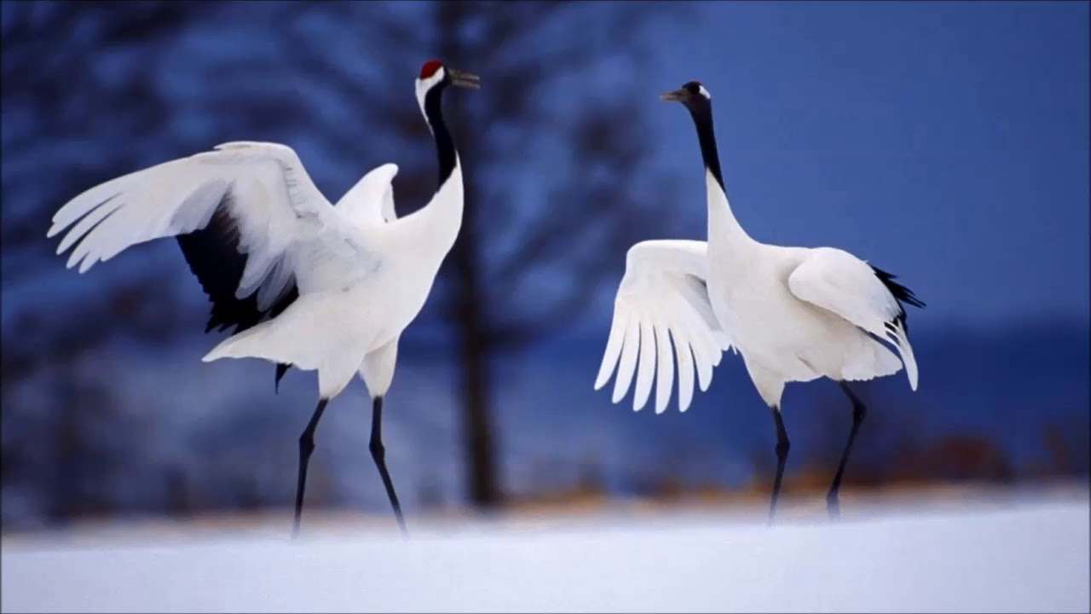
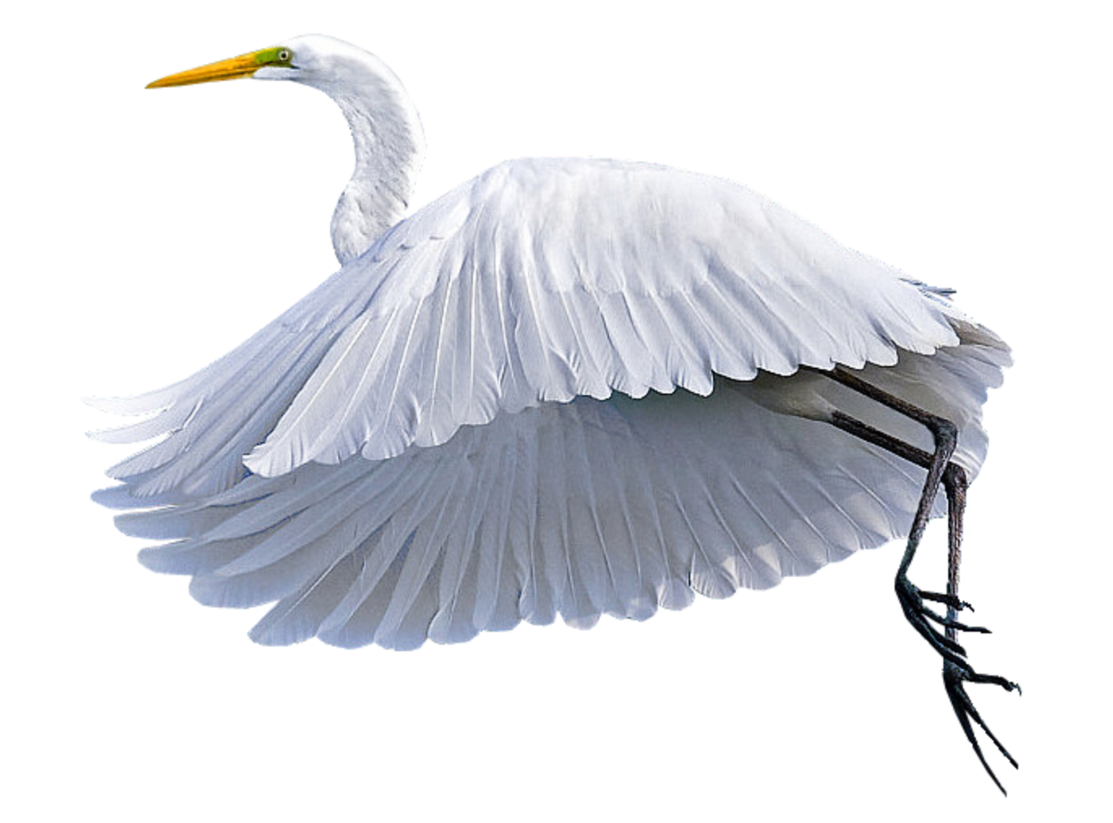
Гошовская Оксана
Гузеев Даниил
Мы рисуем журавлей
Переведенцева Карина
Руссу Анастасия

Slide 7
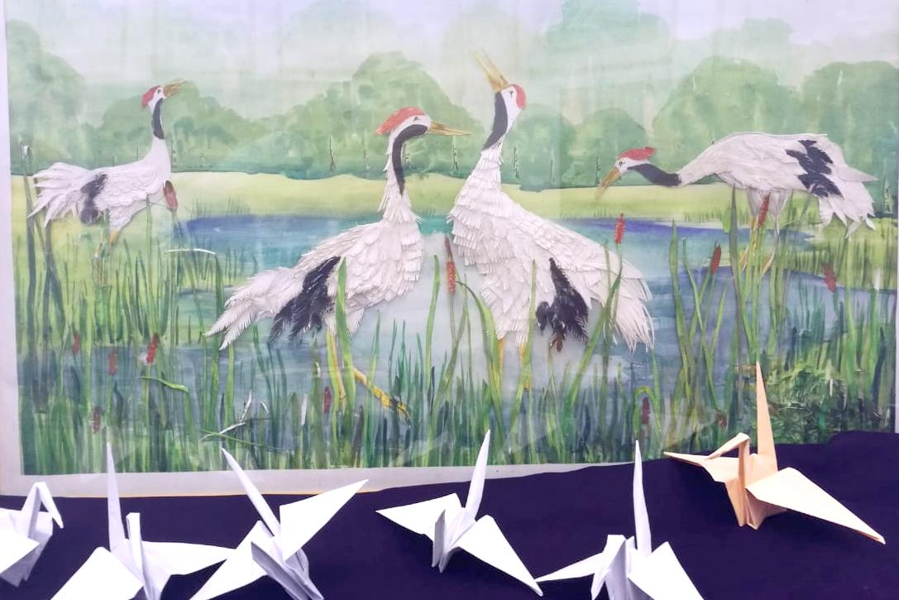
Мастерская «Бумажный журавлик»

Slide 8
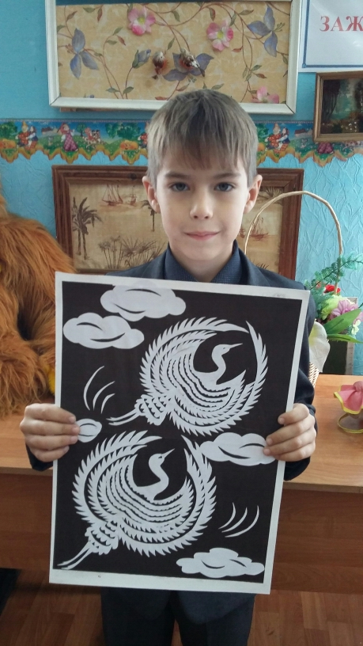
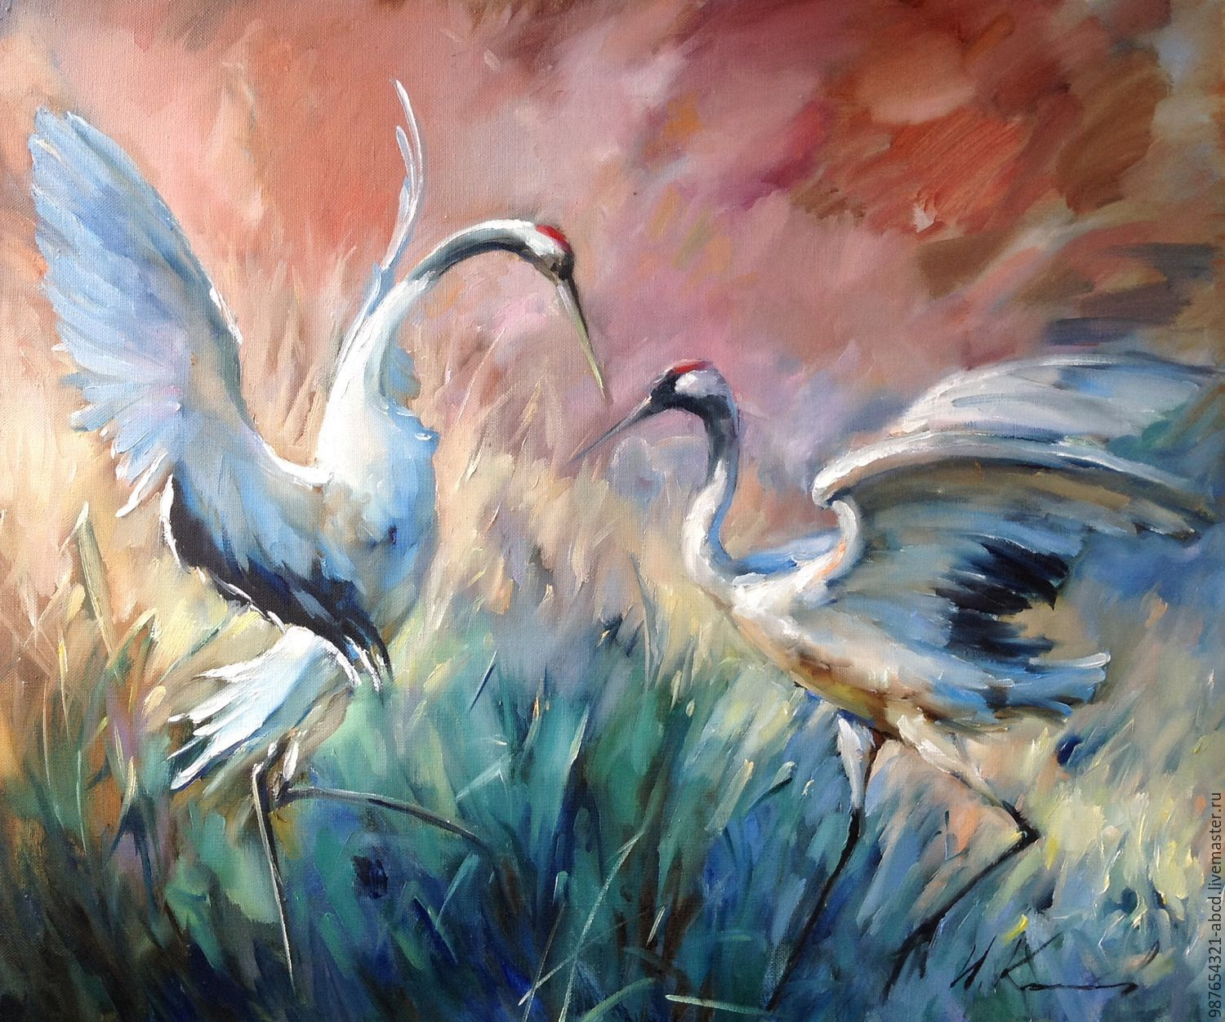
Лучшее панно
«Журавлиный
танец»
Чепурнов Данила

Slide 9
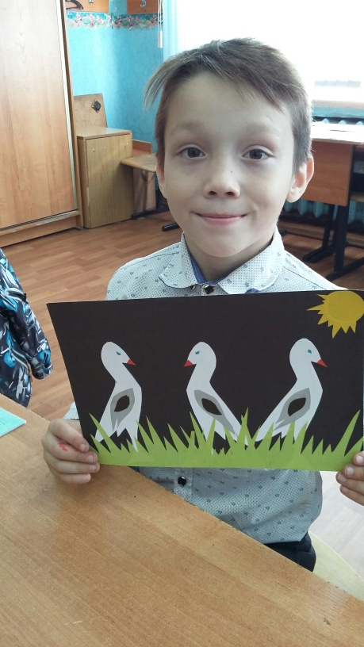
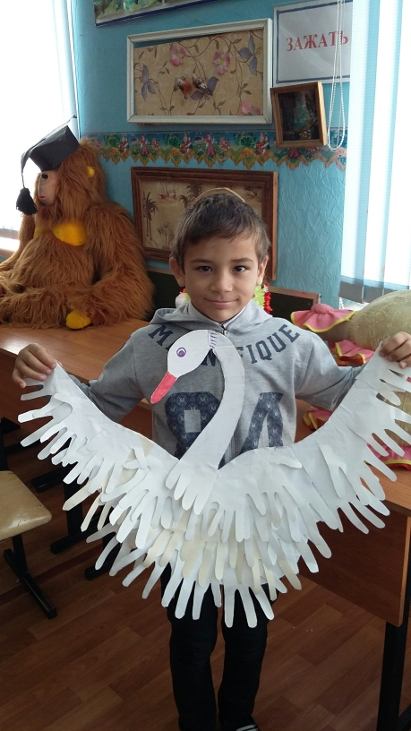
Пёрышкин Роман
Мауль Егор Султанов Тимур

Slide 10
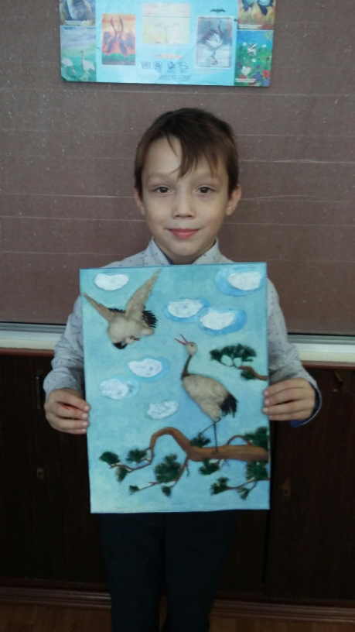
Лучшую поделку
из природного
материала
«Танец
для верной
подруги»
выполнил Султанов Тимур

Slide 11
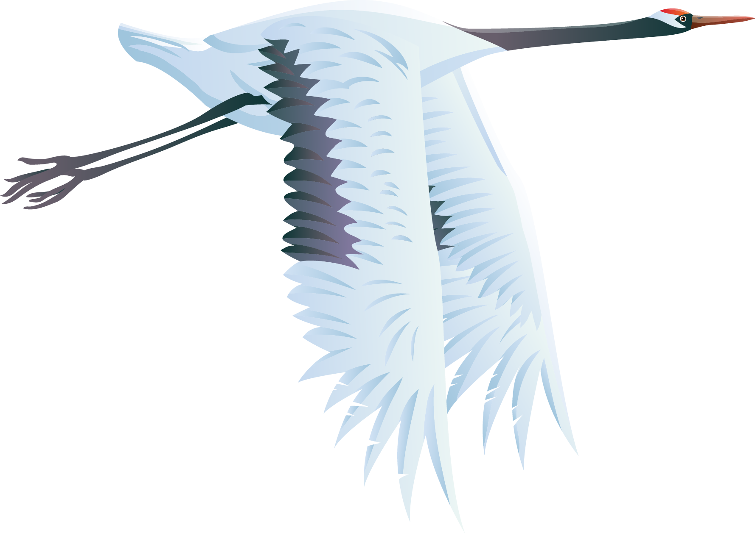
Лучшего
подвижного
журавля -
стерха
сделал Плотников Егор

Slide 12
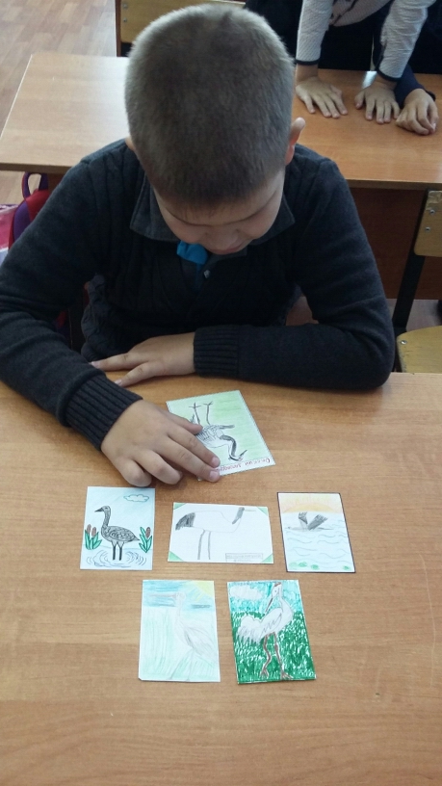
Провели конкурс на
лучший эскиз для
значка
с изображением
журавля
Зацепин Елисей

Slide 13
Победитель -
Гошовская Оксана
Провели конкурс на лучшую эмблему
«Берегите журавлей!»

Slide 14
Провели викторину по мини - энциклопедии
«101 вопрос о журавлях»

Slide 15
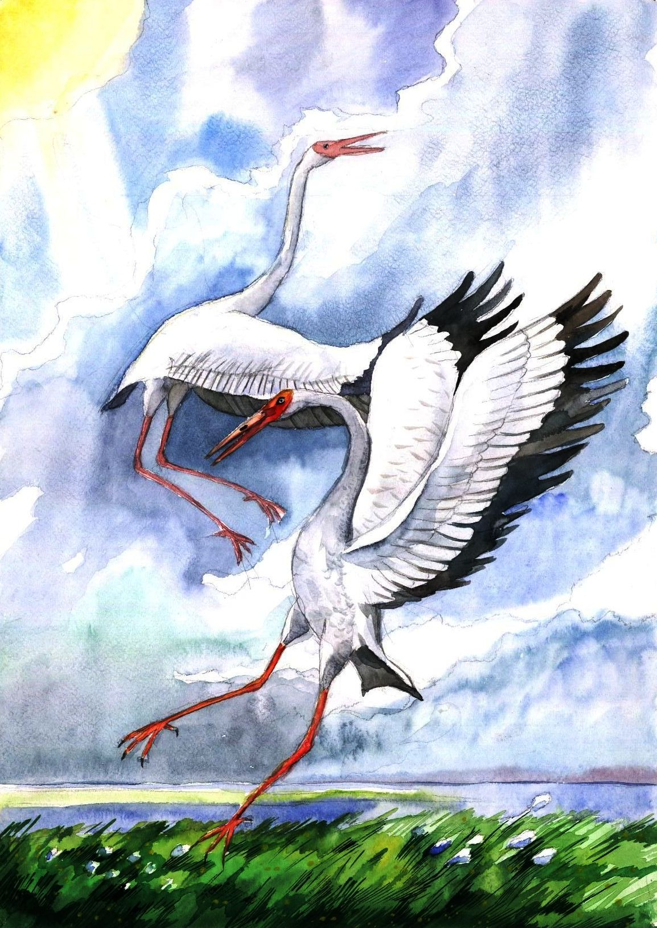
Благодаря викторине, мы узнали сколько видов журавлей обитает в мире, об их внешнем виде, местах обитания, особенностях гнездования, миграции и зимовки. А также, как необходимо охранять этот удивительный вид птиц.

Slide 16
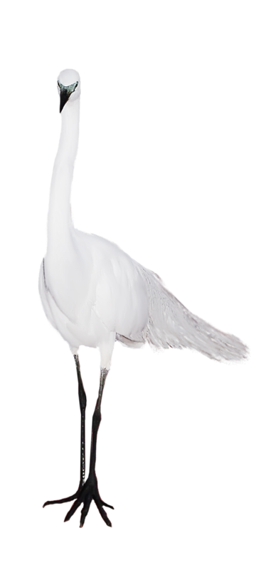
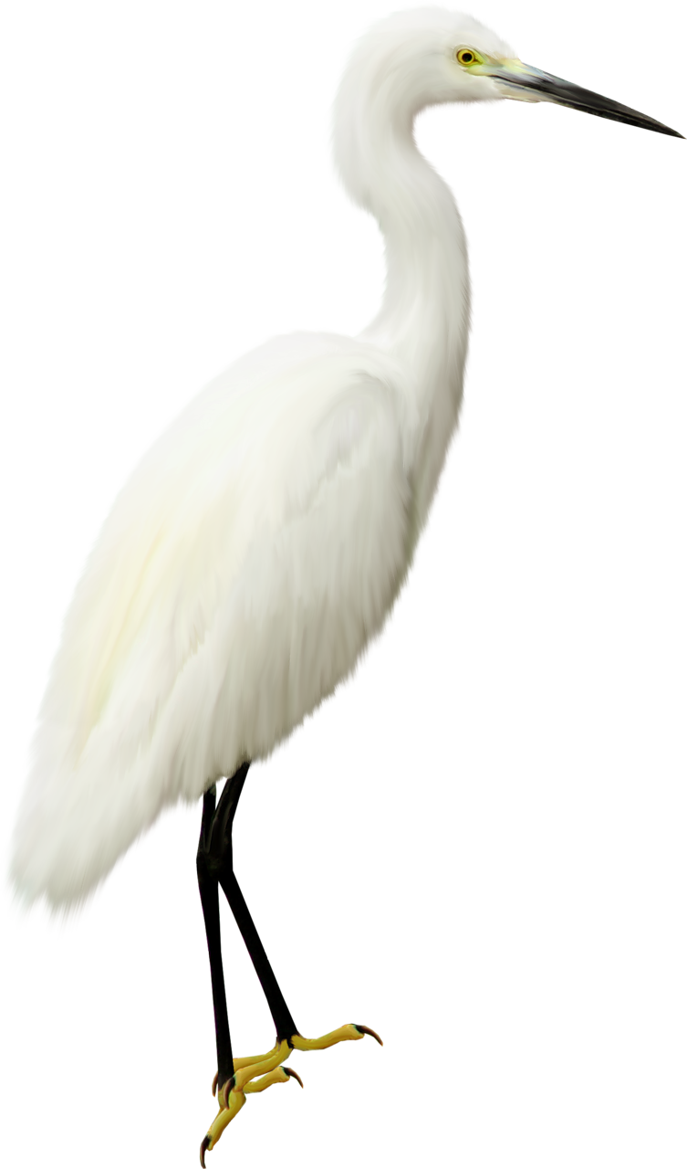
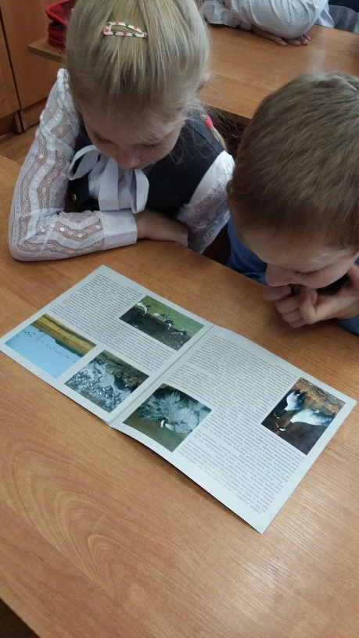
Провели классный час
«Стерх – наша трагедия и наша надежда!»

